Slide 1
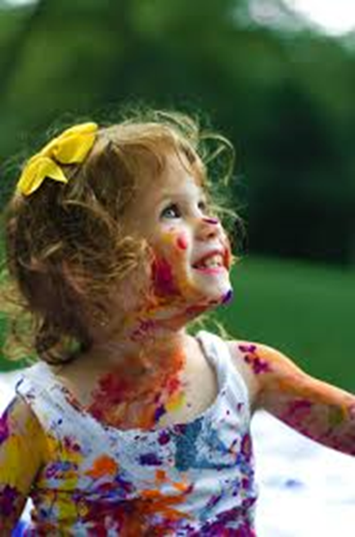
Concurs judetean: COPILARIA
Vă invităm să participați la cea de a III-a ediție a concursului judetean ,,Arta țn oglindă”. Concursul este organizat de Liceul Creștin ,,Logos” Bistrița.
Proiectul Concurs ,,Arta în oglindă” este un eveniment care reprezintă o nouă ocazie pentru copiii de pretutindeni de a se exprima prin culoare (desen, pictură) sau prin puterea cuvintelor (compuneri, eseuri, poezii, povestiri) participând la una dintre secțiunile concursului
Creație plastică sau Creație literară.
Capitolul II – Condiții de participare
1. - Tema concursului este „Copilaria”. Copiii vor crea lucrări prin care își vor exprima viziunea despre lume și viață, despre frumos, curaj, prietenie, joc si joacă.
2. - Secțiunile concursului sunt: pentru elevi Creație artistică și Creație literară.
3. - Secțiunea Creație artistică: desene și picturi, realizate prin diferite tehnici la alegere în format A4. La această secțiune participă copiii / elevii din clasele primare, gimnaziale si liceale.
3.1 - Desenele și picturile vor fi realizate pe orice support, pe suprafața minim A4.
4. - Secțiunea Creație literară: compuneri, eseuri, povestiri sau poezii, tematica este aceeași, ,,Copilăria,,.
4.1 - Creațiile literare ale elevilor nu trebuie să depășească o pagină, lucrările vor fi trimise în forma lor originală, exact așa cum sunt scrise de elevi.
Etapa judeteană fiecare cadru didactic participant înscrie în concurs lucrările elevilor câștigători ai etapei precedente, conform regulamentului și le trimite in format fizic la adresa concursului Liceul Creștin ,,Logos”, strada Busuiocului, numarul 17, Bistrița, județul Bistrița-Năsăud.

